Slide 1

Oleh :
Muhammad Abdil Aziz
Auditor di KAP HBA

Slide 2

Sosmed dan CP
Kantor HBA : 0341-3013709
CP : Nurhida 085736972651
IG : AbdilAzizAP
Twitter : @AzzDM

Slide 3
Konvensional Auditor
Vs
Digital Auditor
Soekrisno Agus (2013)

Slide 4
Digital Auditor
Probability of computerization of different occupations:
Recreational therapist 0,003
Chemical engineers 0,02
Economists 0,43
Accountants and auditors 0,94
Telemarketers 0,99
Frey & Osborn (2013): The future of Employment

Slide 5
Akuntan Publik per 2020
631
KAP
1423
AP
3444
CPA
62
KAP Asing
40 Kota
30K
LAI
Sumber:
Direktori IAPI tahun 2020

Slide 6
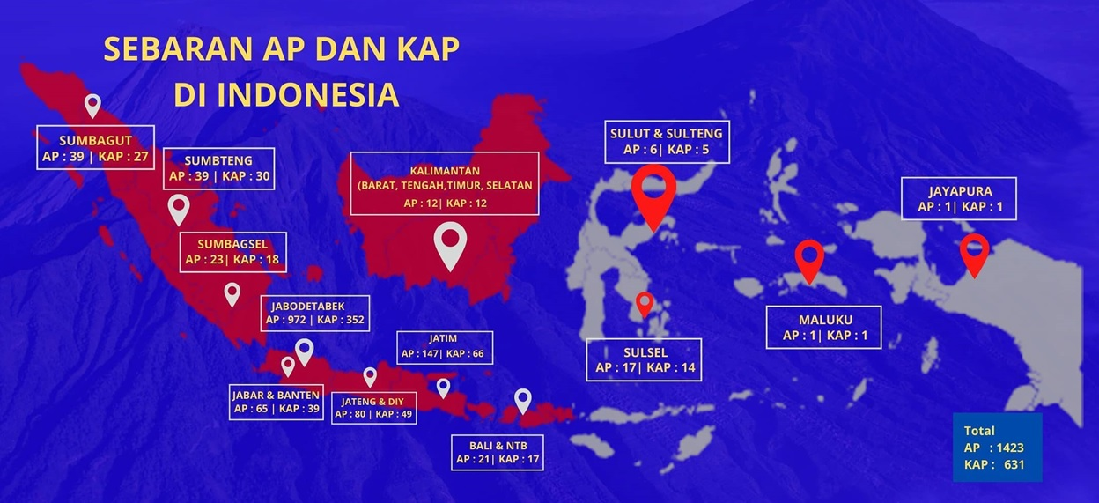
Sumber : IAPI

Slide 7
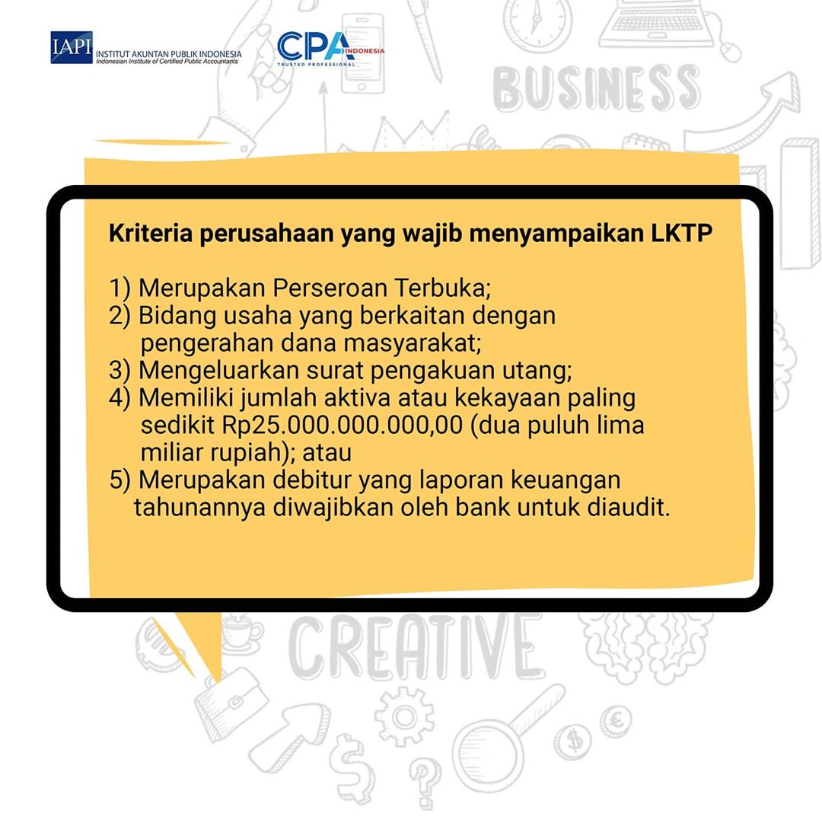
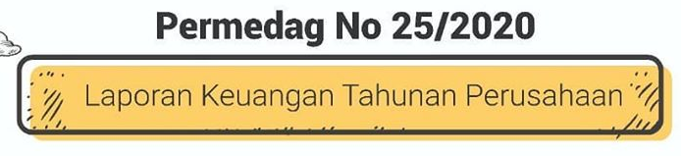

Slide 8
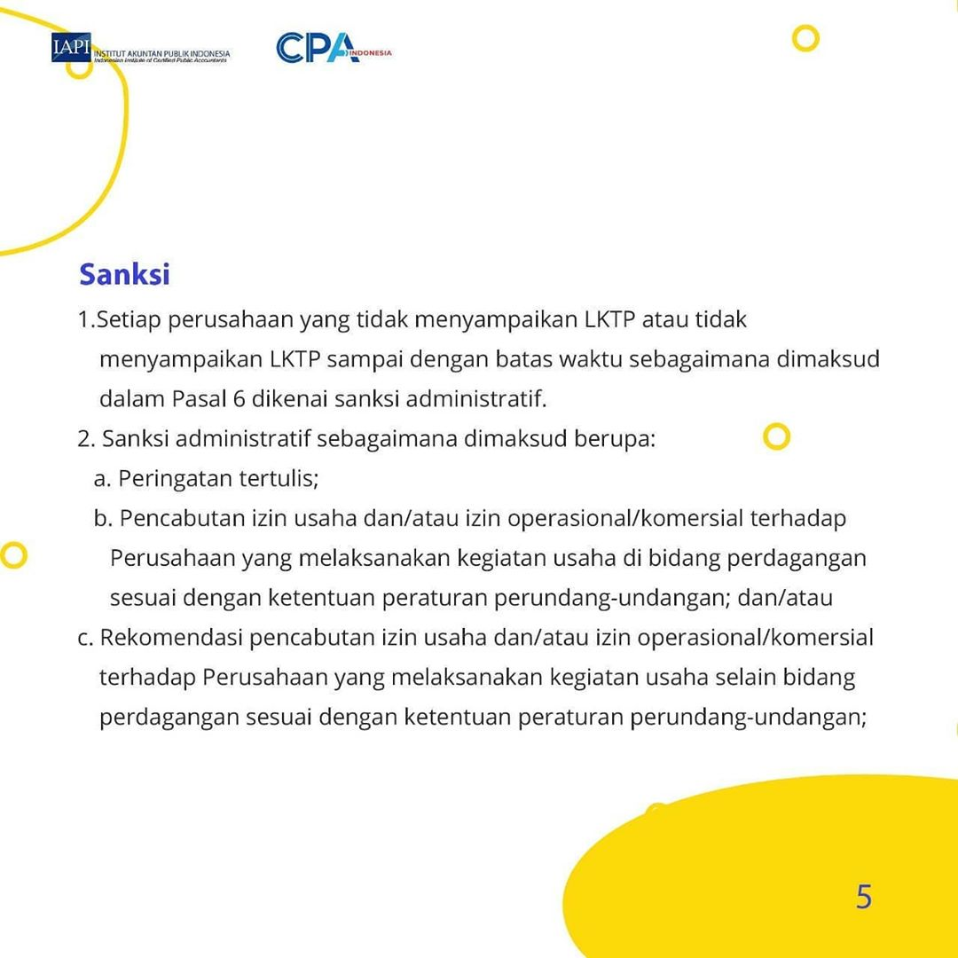

Slide 9
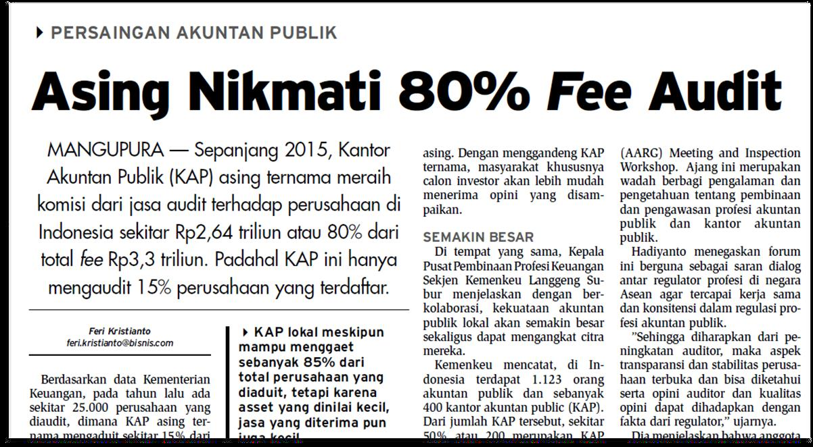
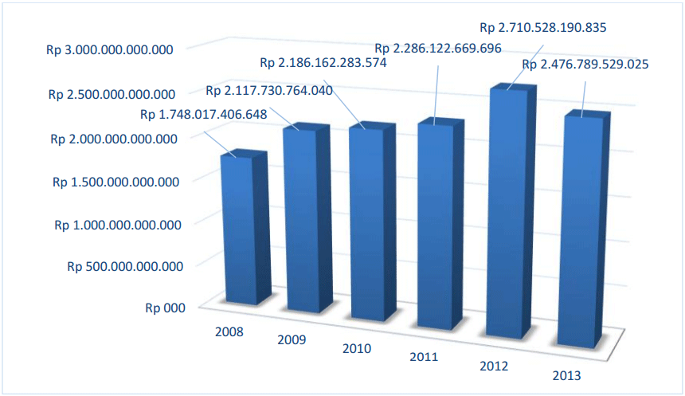

Slide 10
Pentingnya Audit yang Berkualitas
Maraknya penerbitan LAI palsu oleh pihak non AP, dan banyak LAI yang diterbitkan oleh AP yang tidak dilaporkan ke PPPK (Proyek Tali/Taruh dilaci).
Fee audit cenderung menurun dari tahun ketahun dan relatif Fee audit rendah.
Menurunnya citra profesi di masyarakat karena diaudit dan tidak diaudit tidak ada manfaat dan berbagai kasus lain yang terjadi di perusahaan public
PPL TPAP IAPI tgl 08 Juni 2020

Slide 11
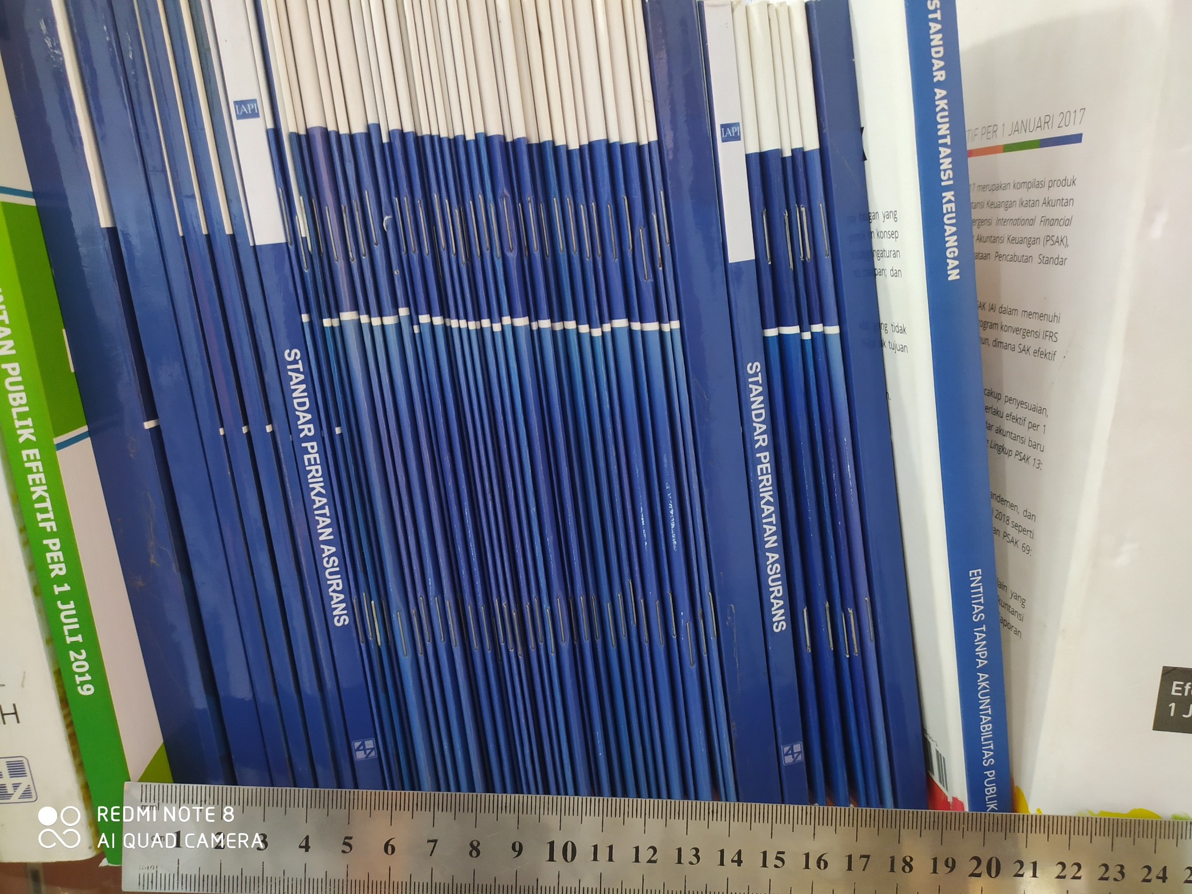
SPAP Setebal 20cm harus dikuasai juga untuk mahir Atlas dengan Benar
Tersdia dalam bentuk PDF
Link Hub CP

Slide 12
APLIKASI AUDIT BERBASIS EXCEL “ATLAS”
(AUDIT TOOL AND LINKED ARCHIVE SYSTEM)
Dilatarbelakangi oleh masih banyaknya kelemahan terkait pemahaman atas pelaksanaan audit berbasis risiko serta perlunya sarana audit yang efektif sesuai dengan standar audit, kami telah menginisiasi pembuatan aplikasi/panduan untuk pelaksanaan audit umum. Aplikasi ini kami beri nama “ATLAS” singkatan dari Audit Tool and Linked Archive System. Aplikasi ini dimaksudkan sebagai sarana untuk menjalankan prosedur audit dan mendokumentasikan hasilnya sebagai dasar dalam pemberian opini.
Jakarta, 25 Juli 2019 Kepala Pusat Pembinaan Profesi Keuangan,

Slide 13
Petunjuk Umum

Slide 14

Halaman awal ATLAS

Slide 15
Spesifikasi perangkat lunak dan keras
Spesifikasi aplikasi Microsoft Excel disarankan menggunakan versi MS Excel 2013 ke atas. Penggunaan MS Excel versi dibawahnya dapat menyebabkan beberapa rumus dalam excel tidak berfungsi sehingga rumus otomatis tidak bisa terbaca hasilnya.
Karena file aplikasi ATLAS berukuran besar, dianjurkan agar spesifikasi laptop/desktop mempunyai RAM yang besar serta space yang cukup di hard disk.

Slide 16
Limitasi
Aplikasi ini terbatas pada periode laporan keuangan 1 Januari s.d. 31 Desember.
ATLAS merupakan aplikasi stand alone dan digunakan hanya untuk 1 (satu) perikatan serta 1 (satu) auditor (pengguna)

Slide 17
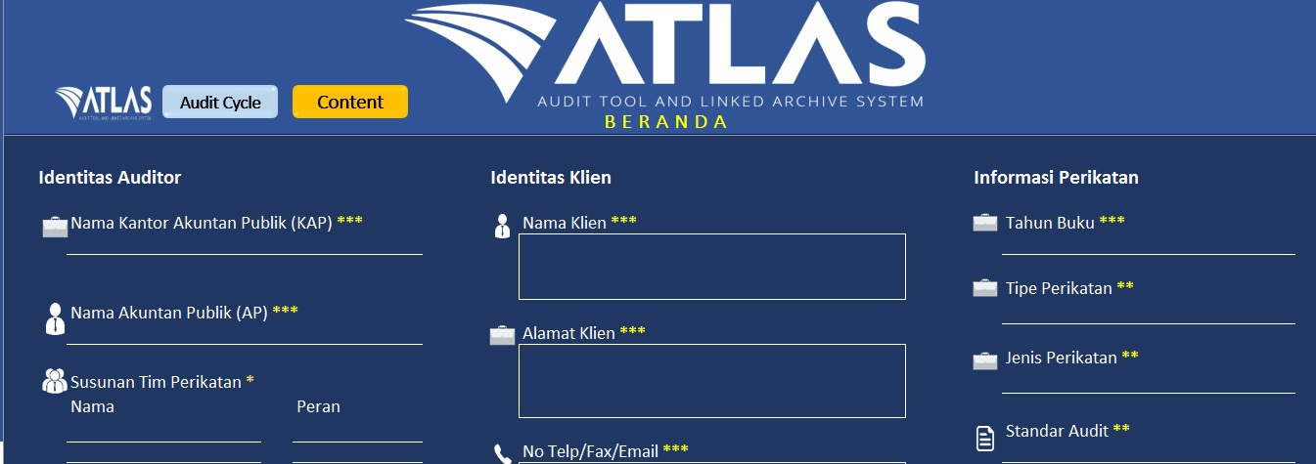
Halaman Home Separuh Atas

Slide 18
Keterangan tanda di samping atau pada kotak/sel:
a. Asterik
1) *: Terisi secara otomatis.
2) ** : Diisi dengan menggunakan pilihan dropdown.
3) ***: Diisi secara manual.
b. Warna kotak/sel
1) Kuning: Diisi secara manual.
2) Putih: Terisi secara otomatis, kecuali terdapat informasi “-Isilah-” maka kertas kerja harus diisi secara manual.
3) Hijau: Diisi dengan menggunakan pilihan dropdown. Dalam pengisian dengan pilihan dropdown “Tidak Boleh Di-copy dan paste dari jawaban sebelumny

Slide 19
Pada kertas kerja tertentu, pilihan jawaban “Ya/Tidak” dari menu dropdown pada masing-masing kertas kerja analisis akan berpengaruh pada simpulan akhir dari setiap proses, seperti pada tahap pra perikatan.

Slide 20
Pada setiap kertas kerja terdapat kotak “LAMPIRAN KERTAS KERJA” yang dimungkinkan untuk menambahkan lampiran/attachment dokumen yang relevan sebagai pendukung prosedur pengujian di setiap kertas kerja dengan menggunakan fasilitas hyperlink atau link pada excel.

Slide 21
Pada setiap kertas kerja terdapat “Status KKP” untuk memastikan kertas kerja telah lengkap terisi atau kesimpulan terkait prosedur yang dilakukan telah ditetapkan.

Slide 22
tombol navigasi
Panduan navigasi dapat dilakukan melalui:
a. Halaman “audit cycle”;
b. Halaman “content”;
c. Halaman “Informasi Status KKP”; dan
d. Setiap form kertas kerja pada bagian atas pada posisi sebelah kanan tampilan terdapat tanda panah untuk pengisian secara berurutan (step by step) mulai dari perikatan sampai dengan tahap reporting.
Pada setiap kertas kerja terdapat tombol navigasi dengan nama Indeks dan Nama Indeks untuk berpindah secara langsung ke kertas kerja yang dituju

Slide 23
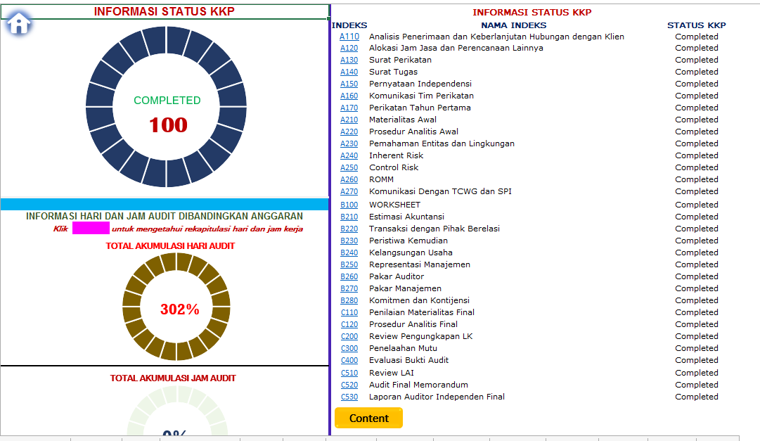
INFORMASI STATUS KKP
Kertas kerja ini dapat diakses dengan meng-klik ikon pada laman “CONTENT”. Informasi pada kertas kerja ini digunakan untuk memantau status kertas kerja pada setiap tahapan audit. Selain itu, terdapat pula informasi hari dan jam audit yang telah disesuaikan

Slide 24
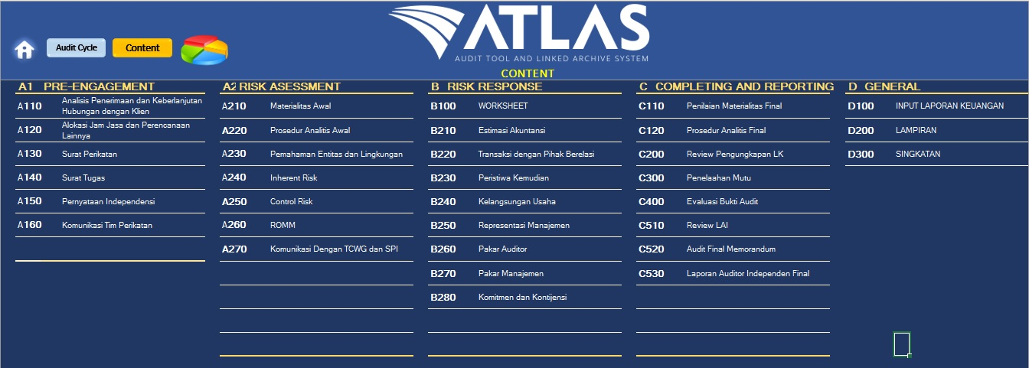
SA 210, 220, 300, 510
Standar Pengendalian mutu No. 1
Peraturan Pengurus IAPI No. 2
SA 240 260 265 300 315 450 520 610
SA 315 330 500 540 550 560 570 580 620
SA 240 260 265 300 315 450 520 610

Slide 25
A1
ALOKASI JAM JASA DAN PERENCANAAN LAINNYA
ANALISIS PENERIMAAN DAN KEBERLANJUTAN HUBUNGAN DENGAN KLIEN
SURAT PERIKATAN
KOMUNIKASI TIM PERIKATAN
A2
RISK ASSESSMENT
PERNYATAAN INDEPENDENSI
SURAT TUGAS
A110
A160
A120, A130, A140, A150

Slide 26
A2
MATERIALITAS AWAL
INHERENT RISK
RISIKO SALAH SAJI MATERIAL
B
PROSEDUR ANALITIS AWAL
RISK RESPONSE
CONTROL RISK/PENGUJIAN PENGENDALIAN
KOMUNIKASI DENGAN TCWG DAN SPI
PEMAHAMAN ENTITAS DAN LINGKUNGAN
A210, A220, A230
A240, A250
A260, A270

Slide 27
B
KOMITMEN DAN KONTINJENSI
PERISTIWA KEMUDIAN
ESTIMASI AKUNTANSI
PROSEDUR SUBSTANTIVE
PAKAR MANAJEMEN
C
WORK SHEET
KELANGSUNGAN USAHA
REPORTING
TRANSAKSI DENGAN PIHAK BERELASI
PAKAR AUDITOR
IDENTIFIKASI SALAH SAJI
B100
B210, B220
B260, B270
REPRESENTASI MANAJEMEN
B230, B240, B260, B280

Slide 28
C
PENILAIAN MATERIALITAS FINAL
KOMUNIKASI DENGAN TCWG
PENELAAHAN MUTU
REVIU LAI
LAPORAN AUDITOR INDEPENDEN
PROSEDUR ANALITIS FINAL
REVIU PENGUNGKAPAN LK
EVALUASI BUKTI AUDIT
AUDIT FINAL MEMORANDUM
C110, C120
C200
C300, C400
C510, C520

Slide 29
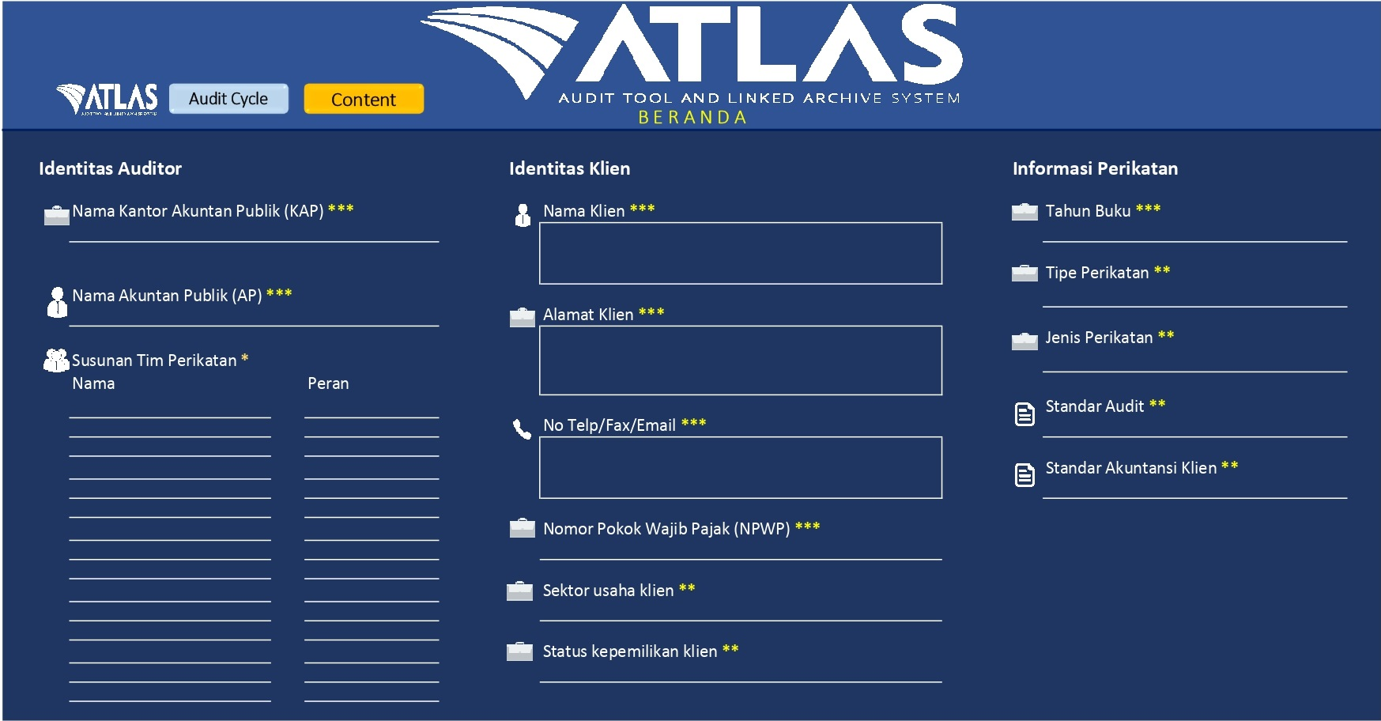


Slide 30
BERANDA
Kertas kerja ini berisi informasi umum yang harus diisi oleh auditor untuk melakukan proses selanjutnya dalam aplikasi ini.
Pada kertas kerja ini ada 3 (tiga) jenis isian yaitu sebagai berikut.
1. Identitas Auditor dan Tim Perikatan;
2. Identitas Klien; serta
3. Informasi Perikatan.

Slide 31
Cara pengisian:
1. Identitas auditor diisi secara manual (ditandai ***) kecuali susunan tim perikatan yang terisi secara otomatis (ditandai *). Untuk “Susunan Tim Perikatan” akan terisi secara otomatis berasal dari gabungan kertas kerja A.1103 setelah mengisi nama tim yang ditunjuk dan A.120 setelah mengisi posisi dalam tim.
2. Identitas klien diisi secara manual (ditandai ***) maupun dropdown (ditandai **) sesuai dengan kondisi auditee.
3. Isian untuk “Tipe Perikatan” akan menentukan prosedur lanjutan yang terkait dan dapat dilihat pada layar “Content.”
Jika diisi pilihan “Perikatan Tahun Pertama” maka pada “Content” akan muncul “A.170 Perikatan Tahun Pertama”. Selain itu, pada kertas kerja “A.110 Analisis Penerimaan dan Keberlanjutan Hubungan dengan Klien” muncul pertanyaan Nomor 7 terkait komunikasi dengan auditor pendahulu.
4. Isian untuk “Standar Akuntansi Klien” akan menentukan link template laporan posisi keuangan/laporan laba rugi sesuai dengan standar tersebut.
Jika memilih “SAK umum konvergensi IFRS” akan berpengaruh pada: Muncul “B.290 Informasi Segmen” namun jika memilih selain “SAK umum konvergensi IFRS” maka B290 tidak akan muncul.
Reviu pengungkapan laporan keuangan pada form C200 sesuai dengan SAK yang auditor pilih.

Slide 32
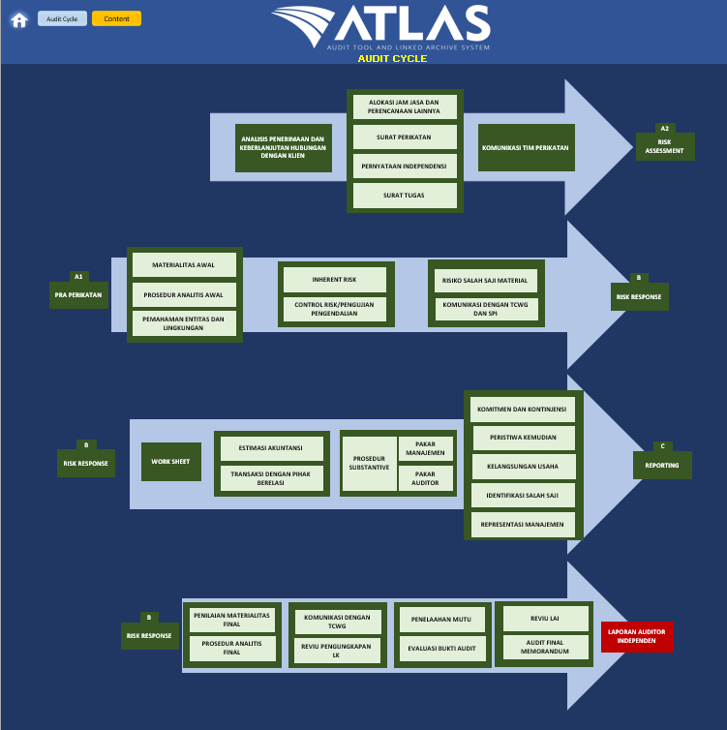
Gambar tersebut dapat langsung diklik untuk menuju ke kertas kerja yang bersangkutan.

Slide 33
AUDIT CYCLE (SIKLUS AUDIT)
Kertas kerja ini berisi informasi secara garis besar proses perencanaan audit yang meliputi tahapan pra perikatan, risk assessment, risk response, dan reporting.
Gambar pada siklus audit ini hanya untuk mempermudah auditor. Pada setiap tahapan audit, jika terdapat evaluasi bukti audit yang mengharuskan auditor untuk melakukan pekerjaan tambahan yang diperlukan pada tahap sebelumnya maka auditor dapat kembali ke tahapan tersebut.

Slide 34
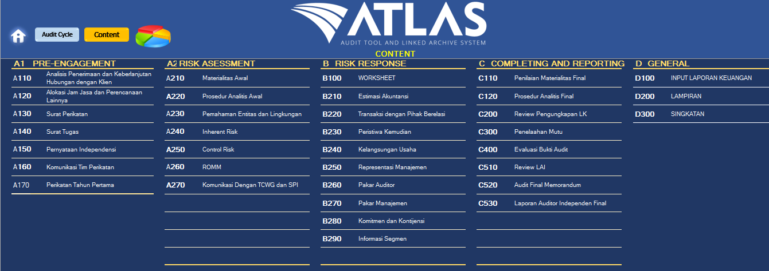
CONTENT (DAFTAR ISI)
Laman ini berisi daftar seluruh kertas kerja yang ada dalam aplikasi ATLAS beserta indeks untuk setiap kertas kerja.”
Setiap tahap audit tersebut dapat langsung diklik untuk menuju ke kertas kerja yang bersangkutan. Jika ingin kembali ke beranda dapat mengklik gambar . Sedangkan untuk melihat siklus audit dapat mengklik “Audit Cycle.”
Jika bukan perikatan tahun pertama maka kertas kerja A.170 “Perikatan Tahun Pertama” tersebut tidak muncul. Selain itu, jika auditor menggunakan standar akuntansi selain SAK Umum Konvergensi IFRS maka kertas kerja B.290 “Informasi Segmen” tidak muncul. Informasi segmen dapat diisi secara manual dan/atau dilampirkan pada kertas kerja ini.

Slide 35
A1
PRE ENGAGEMENT

Slide 36
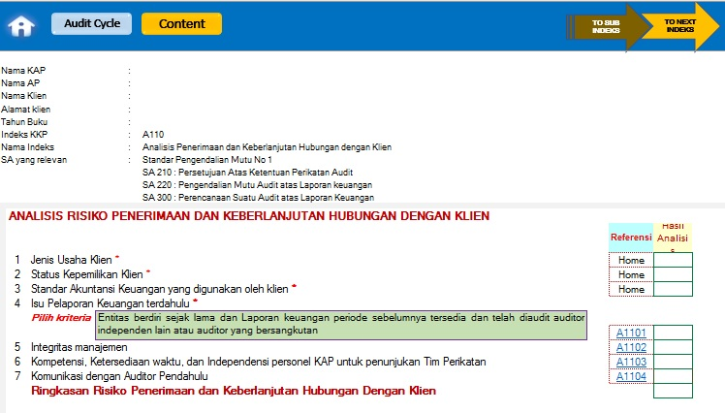

Slide 37
Pada gambar kertas kerja A.110 di atas menunjukan jika auditor memilih tipe perikatan: “Perikatan Tahun Pertama” pada laman “BERANDA” maka akan muncul pertanyaan nomor 7 terkait komunikasi dengan auditor pendahulu. Pada kolom “Hasil Analisis” sebelah kanan akan secara otomatis terisi sesuai dengan isian pada kertas kerja pendukungnya. Hasil pengisian tersebut akan menghasilkan simpulan risiko penerimaan dan keberlanjutan hubungan dengan klien yang terisi secara otomatis “High atau Low” sesuai dengan simpulan pada masing-masing aspek yang dianalisis. Jika kondisi simpulan “High” maka auditor harus menjelaskan mitigasi risiko yang akan dilakukan untuk tetap menerima perikatan tersebut.

Slide 38
Untuk mendapatkan hasil analisis pertanyaan no. 4 terkait isu pelaporan keuangan terdahulu, selain memilih jawaban “Entitas berdiri sejak lama dan Laporan keuangan periode sebelumnya tersedia dan telah diaudit auditor independen lain atau auditor yang bersangkutan“ maka hasil analisis otomatis terisi. Jika memilih jawab “Entitas berdiri sejak lama dan Laporan keuangan periode sebelumnya tersedia dan telah diaudit auditor independen lain atau auditor yang bersangkutan” maka auditor harus melengkapi kertas kerja A1101 untuk menghasilkan hasil analisis.

Slide 39
Integritas manajemen, auditor harus mengisi kertas kerja A.1102.
Kompetensi, ketersediaan waktu, dan independensi personel KAP untuk penunjukan tim perikatan, auditor harus mengisi kertas kerja A.1103.
Komunikasi dengan auditor pendahulu, auditor harus mengisi kertas kerja A.1104.
Setelah auditor melengkapi semua kertas kerja pendukung dari kertas kerja ini, auditor harus menentukan terkait menerima atau menolak perikatan audit tersebut.
Jika auditor memutuskan menerima perikatan audit dimaksud maka akan muncul link “Template Laporan Keuangan” untuk menginput laporan keuangan klien auditor

Slide 40
Pada bagian bawah kertas kerja tahap praperikatan terdapat kolom simpulan. Jika muncul,
"JELASKAN BAGAIMANA AUDITOR MELAKUKAN MITIGASI RISIKO?"
maka auditor diminta untuk menjelaskan alasan tetap menerima perikatan dan diisi secara manual.

Slide 41
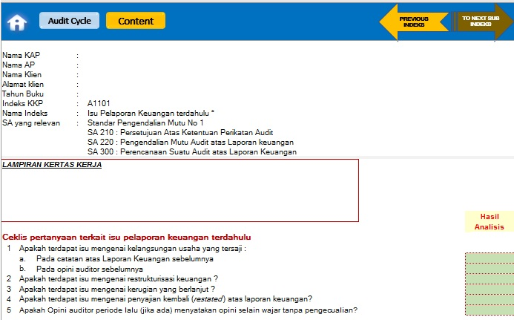

Slide 42
A1101 Isu pelaporan keuangan terdahulu
Kertas kerja ini digunakan untuk menganalisis hal-hal yang menjadi isu/perhatian auditor dari informasi laporan keuangan terdahulu sebelum perikatan diterima.
Cara pengisian:
1. Setiap pertanyaan terkait laporan keuangan terdahulu harus dijawab pada masing-masing kotak jawaban sesuai dengan kondisi klien.
2. Auditor memilih isu pelaporan keuangan terdahulu dengan pilihan dropdown.
3. Auditor diminta untuk melampirkan dokumentasi yang relevan sebagai bukti untuk mendukung setiap jawaban yang diberikan tersebut.
4. Pada akhir kertas kerja ini terdapat kotak simpulan yang harus auditor isi secara manual.
5. Untuk melanjutkan tahap integritas manajemen, auditor klik link “BACK TO A.110” kemudian klik A1102.

Slide 43
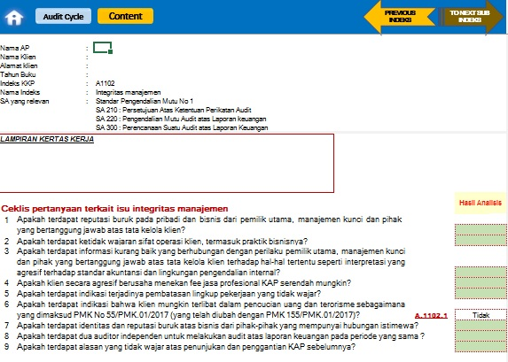

Slide 44
A.1102 Integritas manajemen
Kertas kerja ini digunakan untuk menilai integritas manajemen sebelum perikatan diterima.
Cara pengisian:
1. Setiap pertanyaan terkait integritas manajemen harus dijawab pada masing-masing kotak jawaban sesuai dengan kondisi klien.
2. Terkait pertanyaan nomor 6 tentang indikasi pencucian uang dan pendanaan terorisme, jawaban terisi secara otomatis (berasal dari kertas kerja “A.1102.1”) maka auditor harus melengkapi jawaban pada kertas kerja “A.1102.1”.
3. Auditor diminta untuk melampirkan dokumentasi yang relevan sebagai bukti untuk mendukung setiap jawaban yang diberikan tersebut.

Slide 45
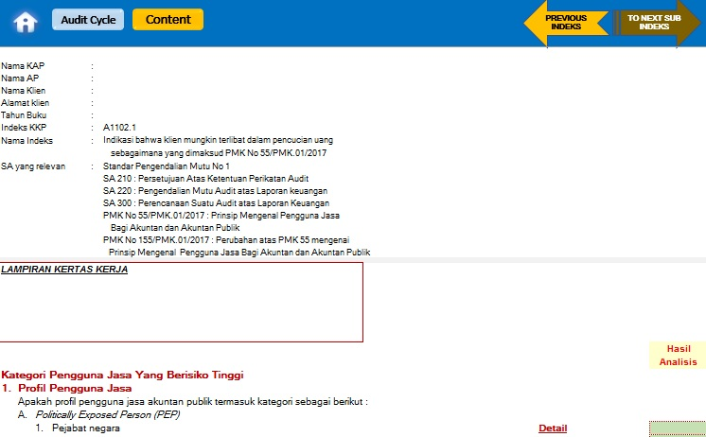

Slide 46
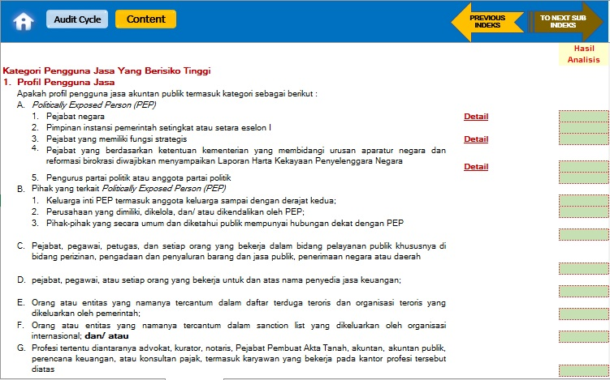

Slide 47
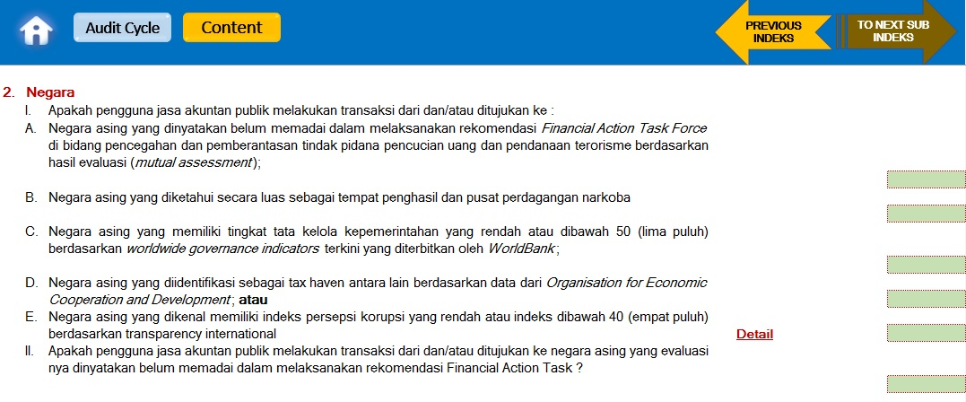

Slide 48
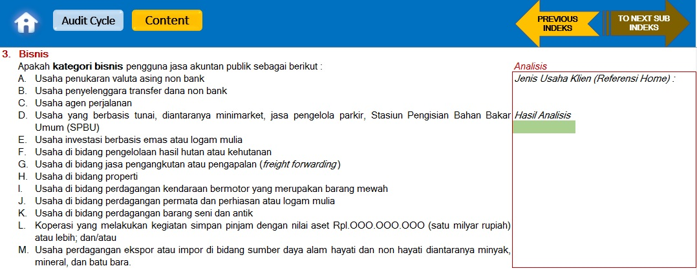

Slide 49
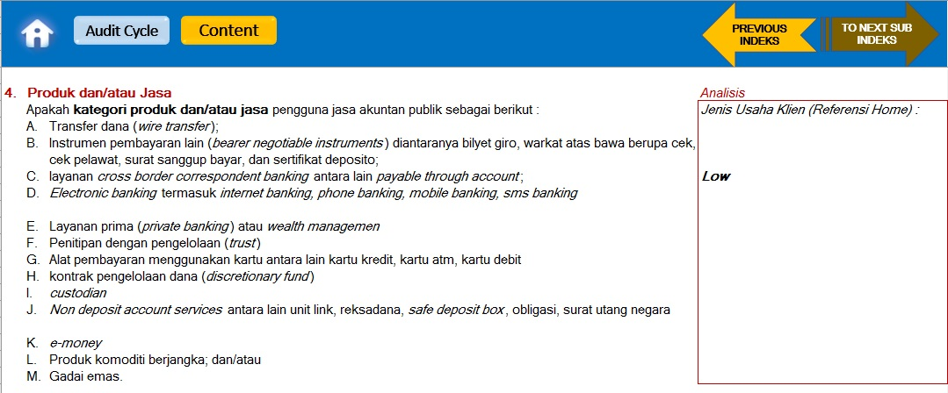

Slide 50
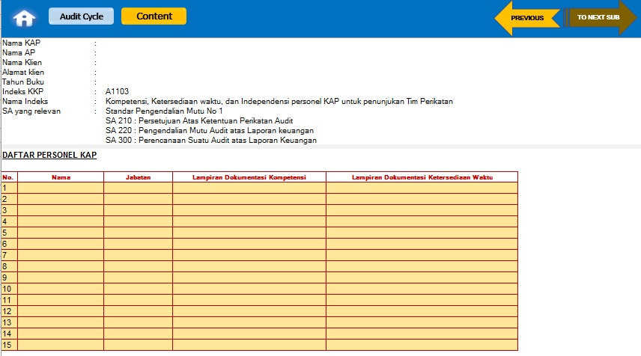

Slide 51
A.1103 Kompetensi, ketersediaan waktu, dan independensi personel KAP untuk penunjukan tim perikatan
Kertas kerja ini digunakan untuk menilai kompetensi sumber daya manusia yang dimiliki oleh KAP dan watu yang tersedia untuk memastikan apakah perikatan dapat dijalankan jika nanti perikatan diterima. Pada tahap ini, auditor mulai menganalisis sumber daya manusia yang akan masuk dalam susunan tim perikatan

Slide 52
Daftar nama personel KAP harus diisi dengan seluruh personel yang dimiliki KAP dilengkapi dokumentasi pendukung terkait kompetensi dan ketersediaan waktu personel KAP. Jika jumlah personel KAP melebihi dari 15 (lima belas) personel termasuk AP maka yang dimasukkan adalah personel KAP utama yang kemungkinan besar akan menjadi personel yang terlibat dalam tim perikatan.

Slide 53
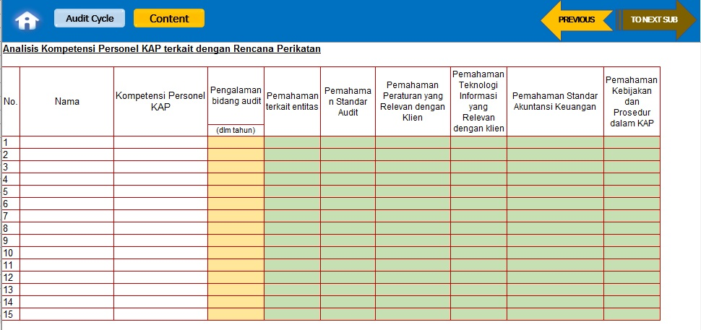

Slide 54
Analisis kompetensi personel KAP terkait dengan rencana perikatan
auditor diminta memasukkan secara manual pengalaman dalam bidang audit (dalam satuan tahun) setiap personel KAP. Selanjutnya, menggunakan pilihan dropdown untuk mengisi masing-masing pertanyaan terkait pemahaman personel KAP mengenai entitas, standar audit, peraturan yang relevan, teknologi informasi yang relevan, penggunaan pertimbangan profesional dalam audit, serta kebijakan dan prosedur dalam KAP.

Slide 55
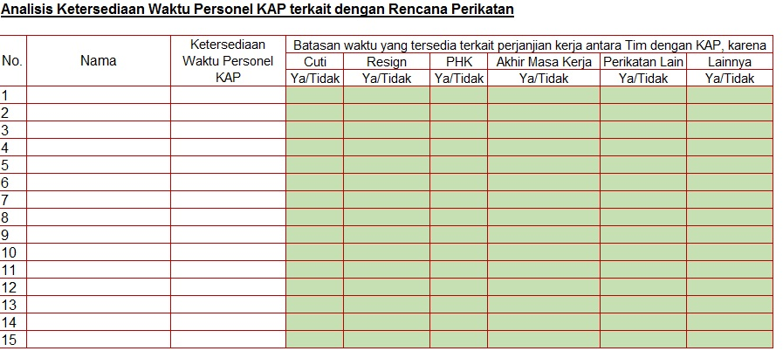

Slide 56
Analisis ketersediaan waktu personel KAP terkait dengan rencana perikatan
auditor diminta untuk menggunakan pilihan dropdown untuk mengisi batasan waktu yang tersedia terkait perjanjian kerja antara Tim dengan KAP

Slide 57
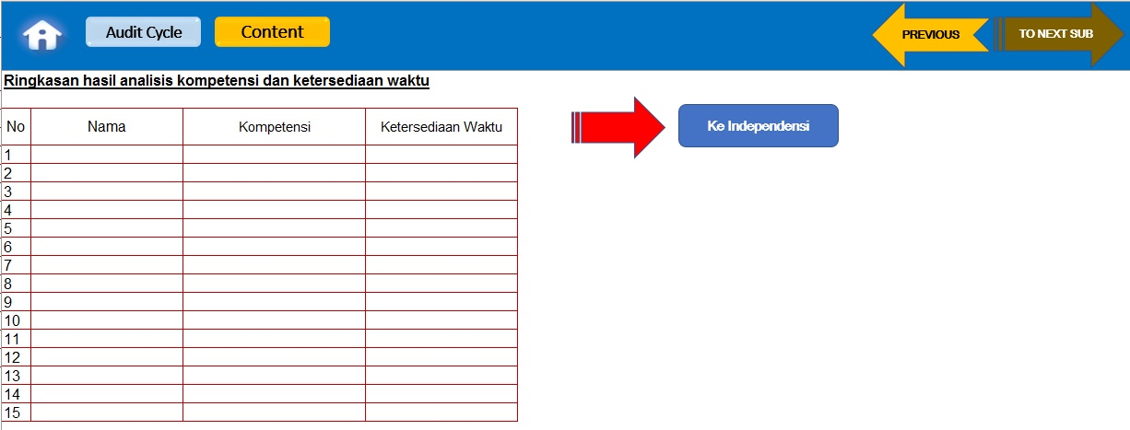
Lanjutkan dengan meng-klik “ke Independensi” untuk mengisi kertas kerja “A.1103.A”.

Slide 58
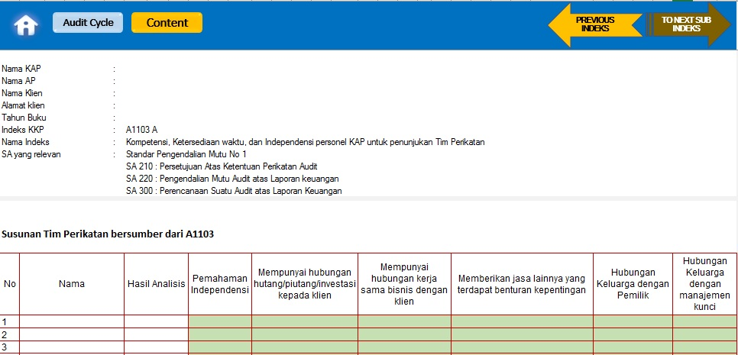

Slide 59
Pada kertas kerja “A.1103.A” merupakan kertas kerja untuk menentukan personel KAP yang terlibat dalam perikatan
Auditor diminta untuk menggunakan pilihan dropdown untuk menganalisis pemahaman personel KAP (kolom berwarna hijau). Kolom hasil analisis diperoleh secara otomatis.

Slide 60
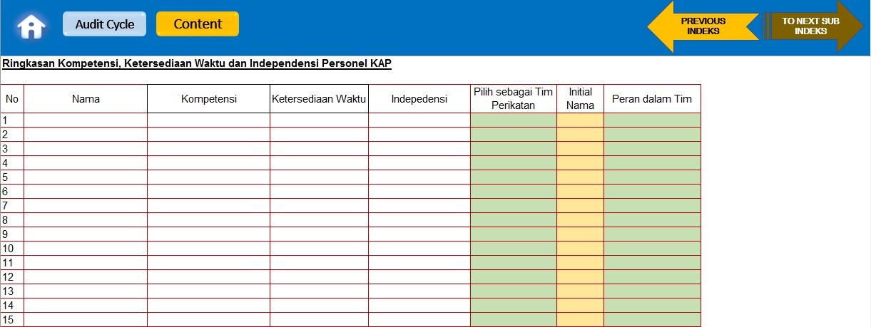

Slide 61
Pada bagian ringkasan kompetensi, ketersediaan waktu, dan independensi personel KAP, auditor diminta untuk menggunakan pilihan dropdown untuk menentukan personel KAP yang masuk dalam Tim Perikatan, Peran dalam Tim, serta mengisi Inisial Nama secara manual.
Dalam menentukan Peran dalam Tim, auditor yang bisa memilih 1 (satu) level partner.
Apabila ada partner perikatan yang dilibatkan, selain partner yang signing, maka partner perikatan tersebut, bisa dipilih sebagai Manager dalam kolom Peran dalam Tim.

Slide 62
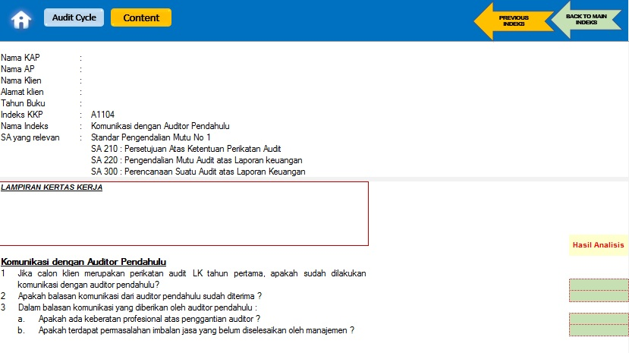

Slide 63
A.1104 Komunikasi dengan auditor pendahulu
Kertas kerja ini digunakan untuk mengidentifikasi apakah auditor perlu melakukan komunikasi dengan auditor pendahulu sebelum perikatan diterima. Kertas kerja ini muncul jika pada “Beranda”, auditor memilih tipe perikatan “Perikatan Tahun Pertama”.
Cara pengisian:
1. Setiap pertanyaan terkait komunikasi dengan auditor pendahulu harus dijawab pada masing-masing kotak jawaban sesuai dengan kondisi.
2. Jika pada pertanyaan nomor 2 Auditor menjawab “Tidak” maka auditor dapat mengabaikan pertanyaan nomor 3.
3. Pertanyaan pada kertas kerja ini harus diisi menggunakan pilihan dropdown. Jika semua pertanyaan telah dijawab, maka status KKP akan menyimpulkan “completed”.

Slide 64
Tidak Diteruskan
Mengundurkan diri
SPM 1 PARA 28 & A17
Pra-Perikatan
Diteruskan
Uang Muka (50%)
A110
LAI
Menyatakan Pendapat
WTP
Tidak Menyatakan Pendapat
WDP
Tidak Wajar

Slide 65
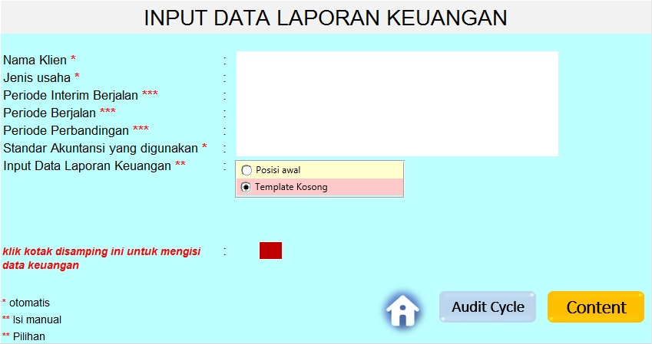
Untuk menginput data laporan keuangan, auditor harus klik kotak merah .

Slide 66
INPUT LAPORAN KEUANGAN
Untuk menginput data laporan keuangan pada tahap awal, auditor harus memasuki tahap Praperikatan terlebih dulu yaitu pada kertas kerja A.110 “Analisis Penerimaan dan Keberlanjutan Hubungan dengan Klien”. Auditor harus melengkapi kertas kerja A.110 dan kertas kerja pendukungnya (A.1101 sampai dengan A.1104). Berdasarkan hasil pengisian kertas kerja tersebut secara lengkap maka secara otomatis terdapat informasi risiko perikatan pada tingkat high atau low.
Selanjutnya, auditor harus menjawab pertanyaan terkait menerima atau menolak hubungan kerja dengan klien dengan menggunakan pilihan dropdown. Jika auditor memutuskan menerima atau melanjutkan hubungan kerja dengan klien tersebut maka muncul link “Template Laporan Keuangan”.
Selain itu, auditor dapat langsung menuju laman input laporan keuangan dari laman “CONTENT” dengan memilih indeks D.100 Input Laporan Keuangan. Pengisian data laporan keuangan pada template laporan keuangan akan digunakan seterusnya secara otomatis dalam mendukung tahapan audit selanjutnya.

Slide 67
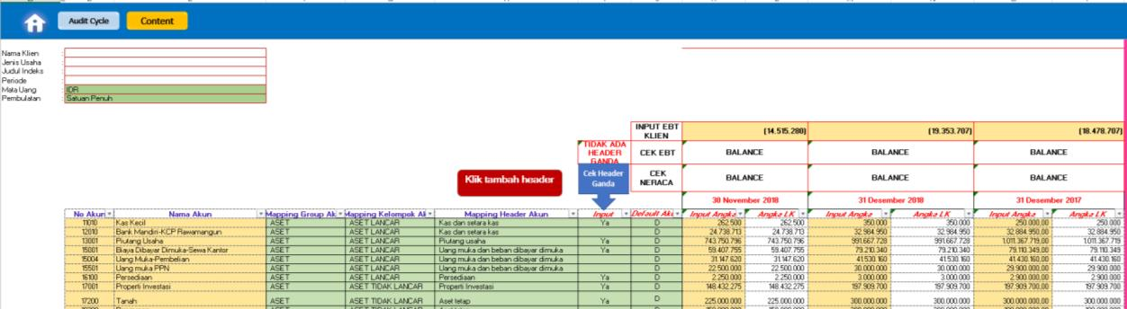

Slide 68
Cara Pengisian Akun pada Template Laporan Keuangan:
1. Nama akun diinput sesuai dengan nomor akun yang ada di laporan keuangan klien. Apabila format nomor akun klien mengandung selain numberik maka auditor harus mengubah ke dalam format numberik.
2. Kolom “Mapping Grup Akun”, “Mapping Kelompok Akun”, dan “Mapping Header Akun” diisi dengan memilih dari dropdown di setiap sel sesuai dengan jenis nama akun.

Slide 69
3. Untuk kolom “Input” hanya diiisi “Ya” satu kali dari kolom Mapping Header Akun yang sama. Pada bagian atas kolom ini, terdapat informasi terkait header ganda. Jika pada informasi tersebut menyatakan “Tidak ada header ganda” artinya auditor telah melakukan mapping header akun dengan tepat. Jika terdapat informasi “Header akun ganda” artinya auditor belum melakukan mapping header akun secara tepat sehingga auditor harus meneliti kembali mapping header akun yang dilakukan. Untuk mengetahui akun ganda, auditor dapat meng-klik “Cek Header Ganda”.

Slide 70
Contoh:
Untuk Akun Kas dan Setara Kas terdiri dari 5 nama akun. Pada kolom “input” hanya diisi “Ya” pada salah satu dari nama akun tersebut. Jika auditor memilih akun kas kecil dan Bank Mandiri-KCP Rawamangun sebagai header akun, maka informasi yang muncul adalah “Header akun ganda”. Jika auditor tidak mengetahui nama akun ganda maka auditor dapat klik “Cek Header Ganda” sehingga auditor akan diarahkan ke kertas kerja yang menunjukkan jumlah akun ganda dan nama-nama akun. Jika akun ganda maka di sebelah kanan nama akun akan muncul angka “1”. Jika dipilih 2 kali pengisian “Ya” untuk Mapping Header Akun yang sama akan mengakibatkan kesalahan berupa muncul akun dengan saldo yang sama pada laporan keuangan setelah diinput.

Slide 71
Pada bagian kiri atas kertas kerja terdapat kotak untuk menentukan jenis mata uang yang digunakan dan pembulatan dalam memasukkan angka laporan keuangan (in house).
Pada kotak mata uang, auditor dapat memilih jenis mata uang RP atau USD dengan menggunakan pilihan dropdown. Sedangkan untuk pembulatan, terdapat 3 pilihan pada dropdown yaitu satuan penuh, dalam ribuan, dan dalam jutaan.

Slide 72
Kotak “Klik tambah Header” digunakan untuk menambah/mengubah/menghapus nama Header Akun sesuai dengan kondisi pencatatan akuntansi yang ada di klien.

Slide 73
Dalam melakukan mapping saldo laba/laba ditahan, apabila saldo laba tersebut terdapat laba/rugi tahun berjalan maka untuk tujuan pembuatan worksheet versi ATLAS maka laba/rugi tersebut harus dipisahkan pada kolom “No Akun” dan “Nama Akun”. Sejalan hal tersebut, nama akun pada kolom “Mapping Header akun” harus sama dengan nama akun pada kolom “Nama Akun”.

Slide 74
Others Comprehensive Income (OCI)
Ketika auditor melakukan mapping nama akun atas beberapa komponen yang termasuk Others Comprehensive Income (OCI) maka mapping kelompok akun dan mapping header akun harus menggunakan nama yang sama.
Contoh: apabila nama akun pada laporan keuangan manajemen terdapat beberapa komponen yang termasuk OCI antara lain kenaikan/penurunan nilai wajar atas investasi Available For Sale (AFS), kenaikan/penurunan nilai wajar atas revaluasi aset, dan kenaikan/penurunan nilai aktuaria imbalan kerja. Atas 3 (tiga) akun tersebut, auditor harus melakukan mapping akun dengan memilih akun “KOMPREHENSIF LAINNYA” yang telah tersedia. Sedangkan untuk mapping header akun, auditor harus memilih 1 (satu) nama header akun sebagai mapping dari 3 (tiga) akun komprehensif lainnya

Slide 75
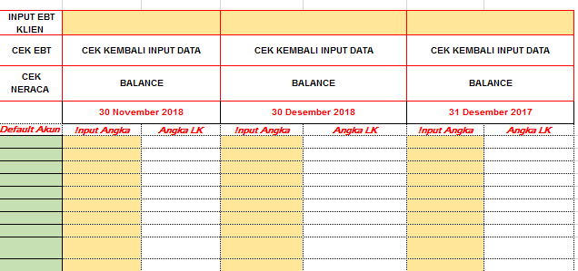

Slide 76
Setelah auditor melakukan mapping akun, auditor memasukkan saldo akun pada kolom berwarna kuning sesuai tanggal posisi keuangan.
Angka yang dimasukkan pada kolom “INPUT ANGKA” menggunakan angka absolut (mengabaikan nilai negatif) kecuali untuk akun nominal (akun pada laba rugi tahun berjalan). Kolom “DEFAULT AKUN”, diisi sesuai dengan posisi header akun berdasarkan laporan keuangan klien (penentuan debet atau kredit dari suatu akun).

Slide 77
Sebagai bahan pertimbangan Auditor dalam mengisi angka untuk akun yang merupakan komponen ekuitas hasil dari akumulasi keuntungan atau kerugian (contoh: saldo laba, laba tahun berjalan, dan Other Comprehensive Income/OCI), Auditor dapat menggunakan default akun yaitu “K” (kredit) sehingga apabila klien dalam kondisi rugi atau akun dimaksud dalam posisi debet maka angka yang dimasukkan menggunakan negatif (-).

Slide 78
Kemudian, sebagai control input angka yang dimasukkan telah benar maka Auditor dapat melihat baris “CEK NERACA” dan “CEK EBT”. Pada baris “CEK NERACA” apabila neraca atau laporan posisi keuangan sudah balance maka pada baris tersebut memberikan keterangan “BALANCE”. Jika laporan belum balance, maka pada baris tersebut memberikan keterangan “CEK KEMBALI INPUT DATA”

Slide 79
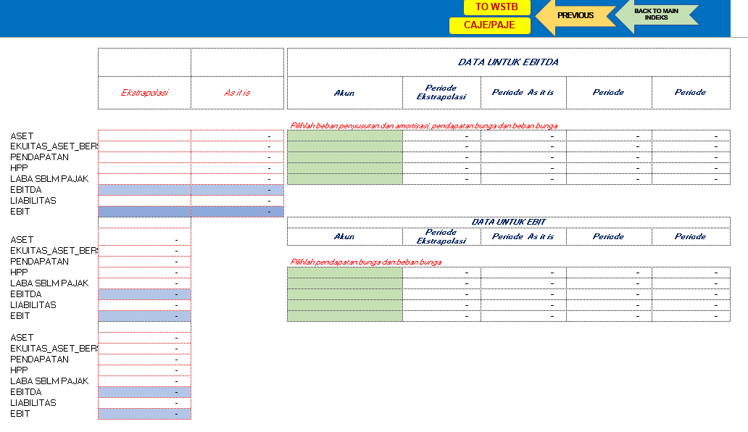

Slide 80
Sebagai control input angka untuk akun nominal yang berhubungan dengan laba rugi sebelum pajak atau EBT (Earnings Before Tax), Auditor harus memasukkan angka EBT klien pada baris “INPUT EBT KLIEN”. Apabila Auditor telah menginput angka dengan benar maka pada baris “CEK EBT” memberikan keterangan “BALANCE”. Jika input angka belum tepat, maka pada baris tersebut memberikan keterangan “CEK KEMBALI INPUT DATA”

Slide 81
Pada bagian kanan dari kertas kerja “Input Laporan Keuangan”, terdapat kertas kerja perhitungan Total Aset, Total Ekuitas Aset Bersih, Total Pendapatan, Total HPP, Laba Sebelum Pajak, EBITDA, Total Liabilitas, dan EBIT untuk setiap tanggal posisi laporan keuangan.

Slide 82
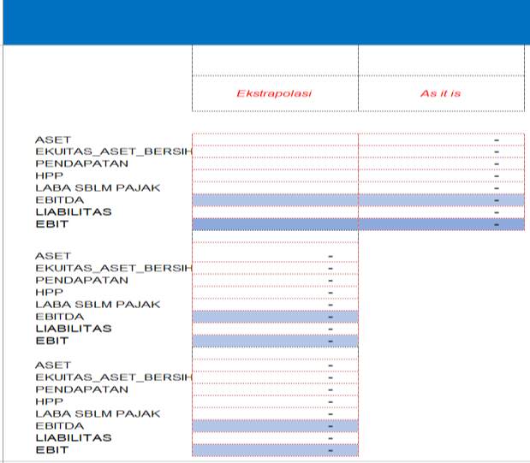

Slide 83
Kolom “as it is” akan terisi secara otomatis berdasarkan input angka laporan keuangan per interim. Sedangkan, kolom “ekstrapolasi” akan terisi secara otomatis jika auditor menginput informasi laporan keuangan interim.

Slide 84
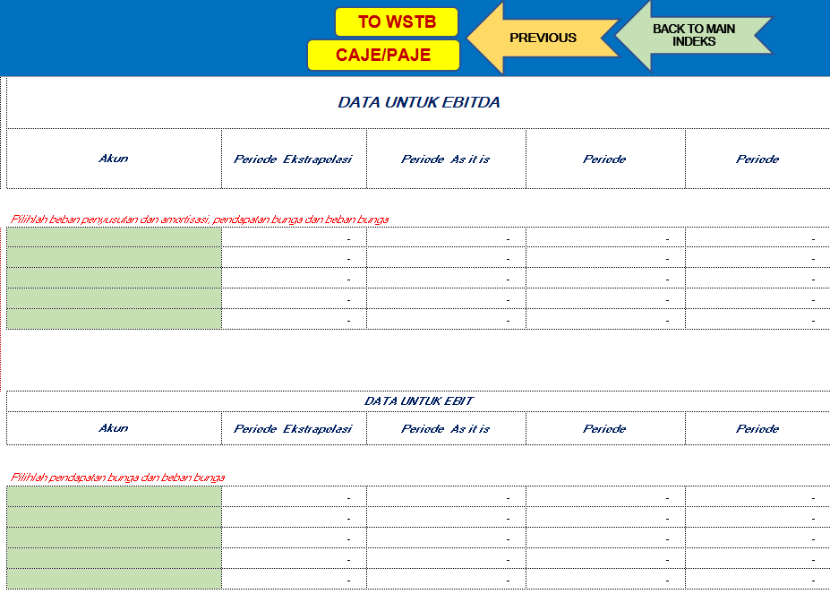

Slide 85
Untuk memperoleh hasil perhitungan EBIT dan EBITDA, auditor harus memilih beban penyusutan/amortisasi dan beban/pendapatan bunga yang terlibat dalam perhitungan EBIT dan EBITDA dengan menggunakan dropdown.

Slide 86
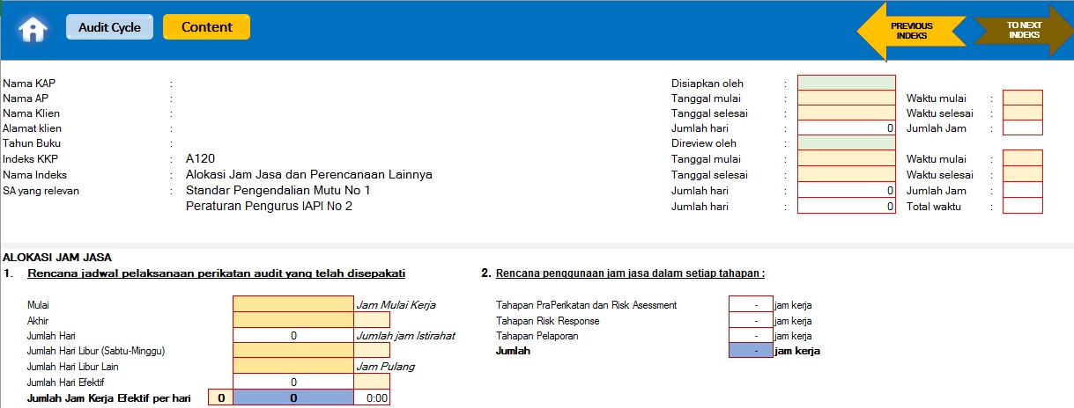

Slide 87
A.120 Alokasi Jam Jasa dan Perencanaan Lainnya
Kertas kerja ini digunakan untuk mengalokasikan waktu untuk setiap personel yang ditugaskan dalam perikatan audit serta merespons kondisi kompetensi sumber daya yang diperoleh dari kertas kerja A.1103 (penilaian awal kompentensi sumber daya).
Analisis ini diterapkan untuk seluruh siklus audit. Selain itu, terdapat penentuan penelaahan mutu perikatan baik menggunakan EQCR maupun penelaahan berjenjang dari tim perikatan.

Slide 88
ALOKASI JAM
Rencana jadwal pelaksanaan perikatan audit yang telah disepakati. Pada bagian ini, auditor memasukkan data secara manual sebagai berikut.
a. tanggal mulai dan berakhir pelaksanaan perikatan (format: tanggal/bulan/tahun);
b. jam mulai kerja, lama istirahat, dan jam pulang kerja (format: 24 jam);
c. jumlah hari libur baik sabtu/minggu maupun libur lain; dan
d. “jam kerja efektif per-hari” diisi secara manual berdasarkan hasil perhitungan jam kerja efektif per hari dari poin 1b.
Hal di atas untuk mengetahui jumlah jam efektif dalam pelaksanaan perikatan.
Jika tidak ada hari libur (sabtu, minggu, dan hari libur lain tetap bekerja) maka auditor dapat mengisi dengan ‘0 atau 0,0001

Slide 89
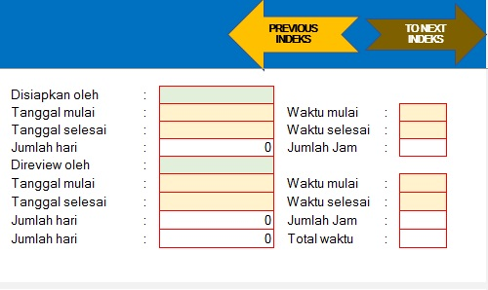
Format pengisian penyajian dan supervisi kertas kerja
(A120 seterusnya)
a. Pengisian nama pembuat dan pereviu kertas kerja dipilih secara dropdown dari kolom yang telah terisi inisial (berasal dari form A1103.A).
b. Format penulisan tanggal diisi dengan format tanggal/bulan/tahun (untuk pc/komputer/laptop dengan setting Region: Indonesia).
c. Format waktu diisi dengan format jam:menit (format 24 hours).

Slide 90
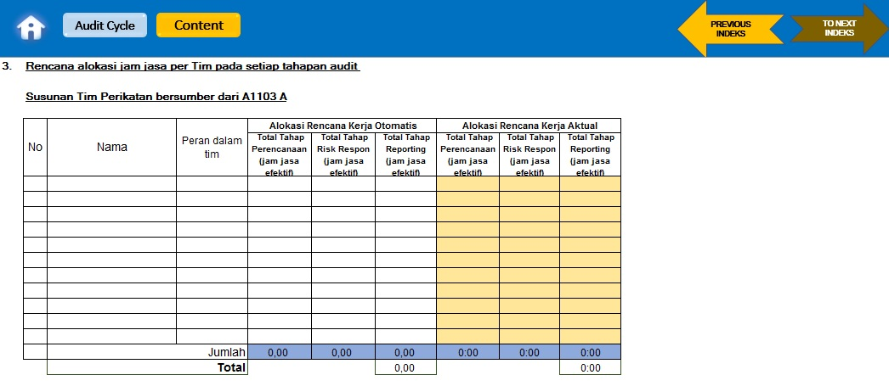

Slide 91
Rencana alokasi jam jasa per Tim pada setiap tahapan audit
Pada bagian ini, auditor menentukan jumlah jam kerja setiap tahap untuk setiap auditor.
Nama auditor yang muncul secara otomatis merupakan hasil dari penentuan tim perikatan pada analisis penerimaan dan keberlanjutan hubungan dengan klien. Selanjutnya, auditor memilih peran setiap anggota dalam tim dengan menggunakan pilihan dropdown.
Alokasi rencana jam jasa terdapat 2 (dua) jenis alokasi yaitu alokasi rencana jam kerja otomatis dan aktual. Alokasi rencana jam kerja otomatis telah dihitung menggunakan rumus tertentu. Sedangkan pada alokasi rencana jam kerja aktual, auditor harus memasukkan jumlah alokasi rencana jam kerja setiap auditor secara manual.
Alokasi rencana jam kerja aktual harus diisi auditor meskipun auditor memutuskan menggunakan angka perhitungan alokasi rencana jam kerja otomatis.

Slide 92
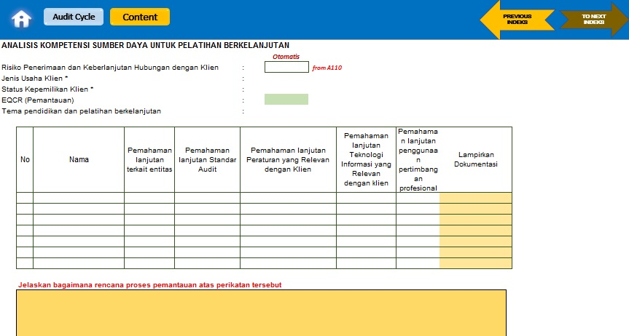

Slide 93
ANALISIS KOMPETENSI SUMBER DAYA UNTUK PELATIHAN BERKELANJUTAN
Pada bagian ini terdapat informasi terkait dengan kebutuhan pengembangan kompetensi personel KAP. Jika KAP telah melakukan tindak lanjut atas pengembangan kompetensi tersebut maka harus didukung dokumentasi yang dilampirkan pada kertas kerja ini.

Slide 94

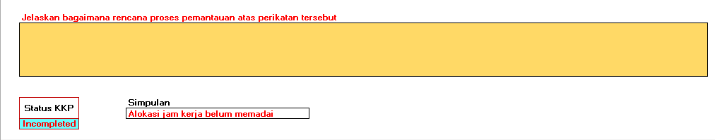
PENELAAHAN MUTU PERIKATAN
Pada bagian ini terdapat informasi terkait risiko penerimaan dan keberlanjutan klien sehingga KAP dapat menentukan kebutuhan perlu tidaknya kebutuhan EQCR sesuai dengan kebijakan Sistem Pengendalian Mutu KAP.

Slide 95
Pada bagian bawah kertas kerja A.120 terdapat 3 (tiga) kotak simpulan yaitu:
a. Kolom simpulan otomatis terisi. Oleh karena itu, jika alokasi belum memadai maka auditor harus memberikan penjelasan terkait rencana proses pemantauan atas perikatan tersebut.
b. Kolom kuning otomatis ada jika simpulan dari kertas kerja adalah belum memadai.
c. Kolom “Status KKP” menginformasikan kertas kerja kelengkapan pengisian kotak warna “Kuning” dan “Hijau”. Status KKP dapat berupa “Completed” atau “Incompleted”.

Slide 96
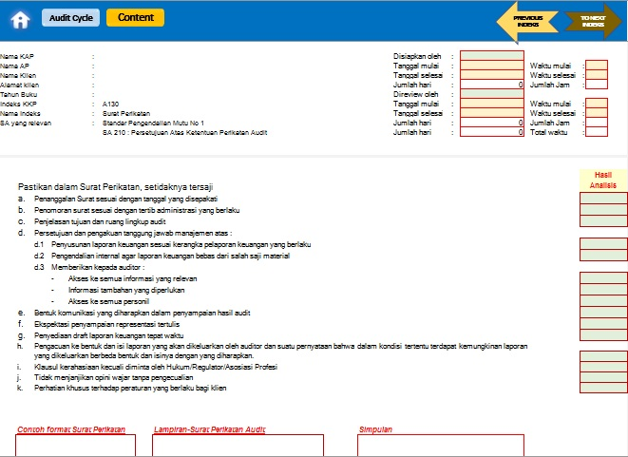

Slide 97
A.130 Surat Perikatan
Kertas kerja ini untuk menganalisis surat perikatan yang akan ditandatangani oleh KAP dengan klien.
Terdapat beberapa pertanyaan sebagai kontrol untuk memastikan bahwa isi dan kelengkapan surat perikatan yang dibuat telah sesuai dengan standar yang berlaku.
Auditor diminta untuk menggunakan pilihan dropdown dalam menjawab setiap pertanyaan.

Slide 98
Simpulan akan muncul secara otomatis pada kotak simpulan. Simpulan terdiri dari2 (dua) kondisi yaitu ”Surat Perikatan Memadai” atau “Surat Perikatan TidakMemadai”. Simpulan “Surat Perikatan Tidak Memadai” dapat disebabkan 2 (dua) alasan yaitu auditor tidak lengkap dalam melakukan pengisian atau suratperikatan tidak mencakup semua kriteria yang terdapat pada kertas kerja A130.
Jika pada kotak penjelasan akan muncul tulisan "Jelaskan bagaimana KAPmemodifikasi surat perikatan" maka auditor diminta untuk menjelaskanbagaimana KAP melakukan modifikasi surat perikatan tersebut. Tulisan tersebutakan muncul jika terdapat kriteria yang tidak tercantum pada kertas kerja A130.
Kotak “Status KKP” menginformasikan kertas kerja kelengkapan pengisian kotakwarna “Hijau”. Status KKP dapat berupa “Completed” atau “Incompleted”.

Slide 99
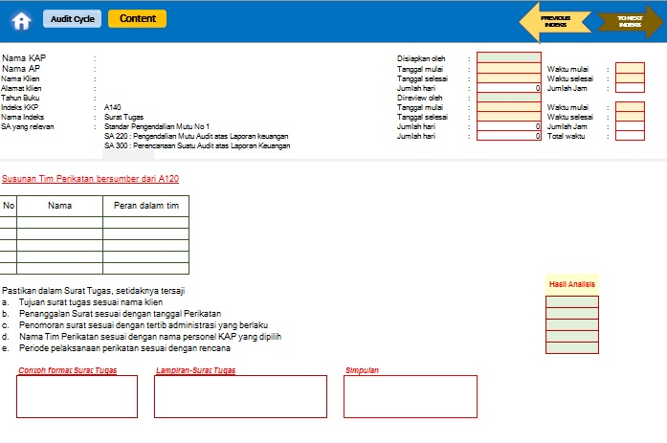

Slide 100
A.140 Surat Tugas
Kertas kerja ini digunakan untuk mengecek kelengkapan surat tugas untuk Tim Perikatan yang akan melaksanakan audit. Auditor diminta untuk menggunakan pilihan dropdown dalam menjawab setiap pertanyaan

Slide 101
Simpulan akan muncul secara otomatis pada kotak simpulan. Simpulan terdiri dari 2 (dua) kondisi yaitu ”Surat Tugas Memadai” atau “Surat Tugas Tidak Memadai”. Simpulan “Surat Tugas Tidak Memadai” dapat disebabkan 2 (dua) alasan yaitu auditor tidak lengkap dalam melakukan pengisian atau surat tugas tidak mencakup semua kriteria yang terdapat pada kertas kerja A.140.
Jika pada kotak penjelasan akan muncul tulisan "Jelaskan bagaimana KAP memodifikasi surat tugas" maka auditor diminta untuk menjelaskan bagaimana KAP melakukan modifikasi surat tugas tersebut. Tulisan tersebut akan muncul jika terdapat kriteria yang tidak tercantum pada kertas kerja A.140.
Kotak “Status KKP” menginformasikan kertas kerja kelengkapan pengisian kotak warna “Hijau”. Status KKP dapat berupa “Completed” atau “Incompleted”.

Slide 102
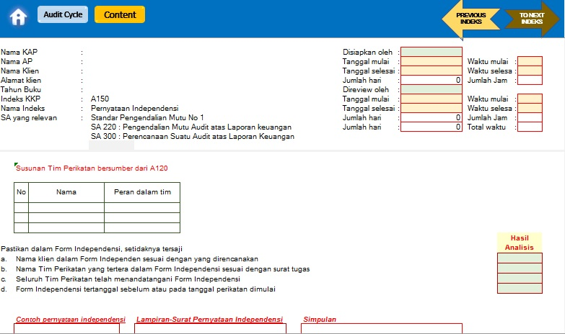

Slide 103
A.150 Pernyataan Independensi
Kertas kerja ini berisi informasi mengenai analisis KAP terhadap independensi atas pelaksanaan audit baik untuk Tim Perikatan maupun Kantor Akuntan Publik. Auditor diminta untuk menggunakan pilihan dropdown dalam menjawab pertanyaan.

Slide 104
Simpulan akan muncul secara otomatis pada kotak simpulan. Simpulan terdiri dari 2 (dua) kondisi yaitu ”Pernyataan Independensi Memadai” atau “Pernyataan Independensi Tidak Memadai”. Simpulan “Pernyataan Independensi Tidak Memadai” dapat disebabkan 2 (dua) alasan yaitu auditor tidak lengkap dalam melakukan pengisian atau pernyataan independensi tidak mencakup semua kriteria yang terdapat pada kertas kerja A.150.
Jika pada kotak penjelasan akan muncul tulisan "Jelaskan bagaimana KAP memodifikasi pernyataan independensi" maka auditor diminta untuk menjelaskan bagaimana KAP melakukan modifikasi pernyataan independensi tersebut. Tulisan tersebut akan muncul jika terdapat kriteria yang tidak tercantum pada kertas kerja A.150.
Kotak “Status KKP” menginformasikan kertas kerja kelengkapan pengisian kotak warna “Hijau”. Status KKP dapat berupa “Completed” atau “Incompleted”.

Slide 105
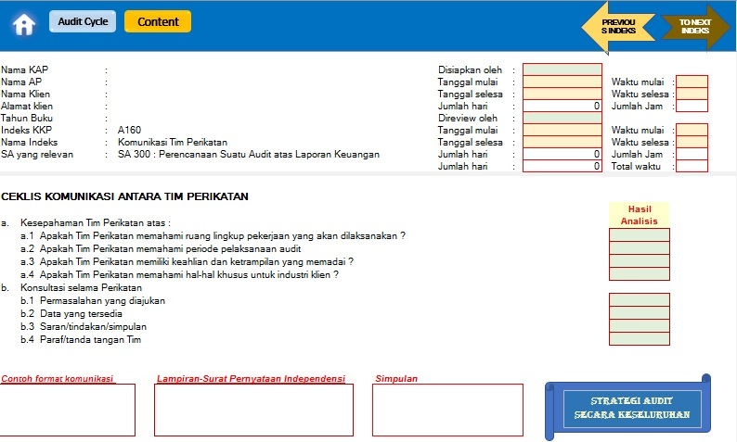

Slide 106
A.160 Komunikasi Tahap Pra Perikatan
Kertas kerja ini digunakan kertas kerja untuk mengidentifikasi komunikasi dan konsultasi yang terjadi di antara tim perikatan dalam rangka proses pelaksanaan audit. Auditor diminta untuk menggunakan pilihan dropdown dalam menjawab pertanyaan.

Slide 107
Simpulan akan muncul secara otomatis pada kotak simpulan. Simpulan terdiri dari 2 (dua) kondisi yaitu ”Komunikasi Memadai” atau “Komunikasi Tidak Memadai”. Simpulan “Komunikasi Tidak Memadai” dapat disebabkan 2 (dua) alasan yaitu auditor tidak lengkap dalam melakukan pengisian atau komunikasi dengan auditor pendahulu tidak mencakup semua kriteria yang terdapat pada kertas kerja A.160.
Jika pada kotak penjelasan akan muncul tulisan " Jelaskan alasan mengapa prosedur ini tidak diselesaikan!" maka auditor diminta untuk menjelaskan sebab tidak menyelesaikan tahapan pada prosedur ini.
Kotak “Status KKP” menginformasikan kertas kerja kelengkapan pengisian kotak warna “Hijau”. Status KKP dapat berupa “Completed” atau “Incompleted”.
Kemudian, pada kertas kerja A.160 terdapat link menuju kertas kerja strategi audit secara keseluruhan untuk mengisi strategi audit memorandum dan rencana audit.

Slide 108
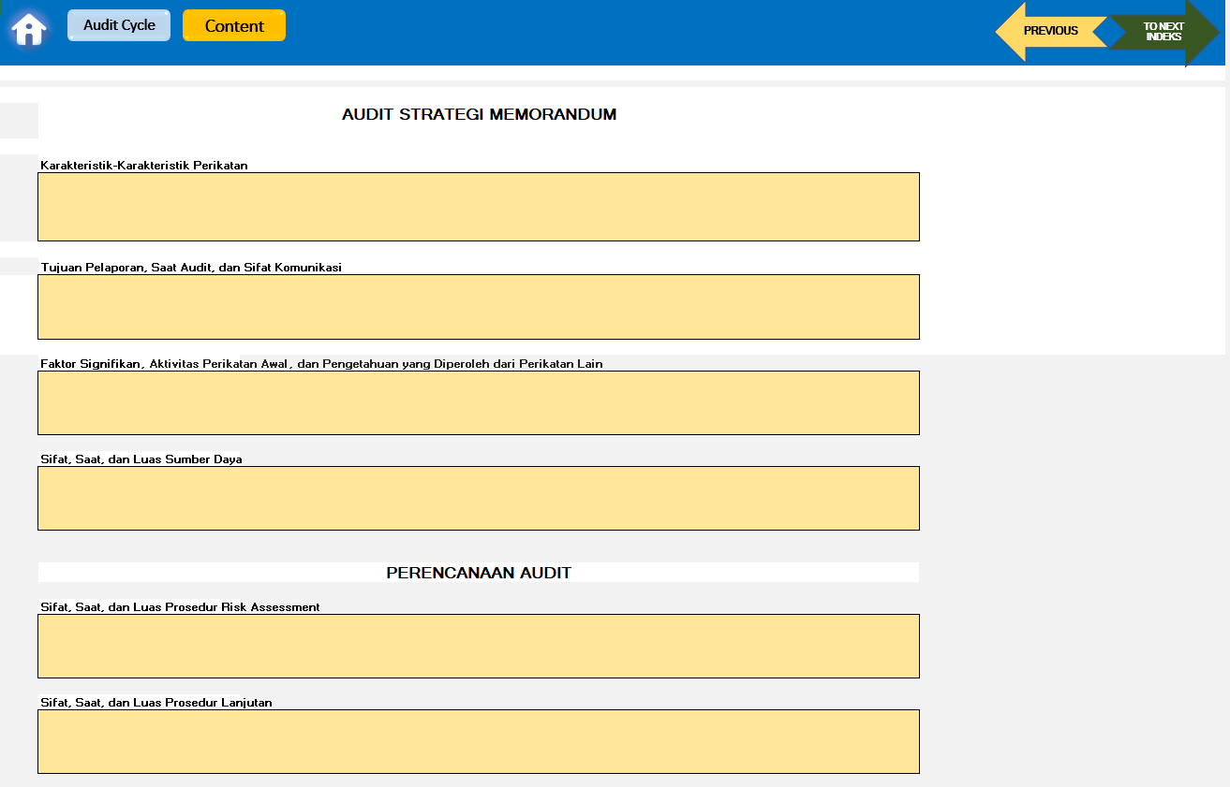

Slide 109
Pada kertas kerja tersebut Strategi Audit Memorandum, auditor harus mengisi karakteristik perikatan; Tujuan Pelaporan, Saat Audit, dan Sifat Komunikasi; Faktor Signifikan, Aktivitas Perikatan Awal, dan Pengetahuan yang Diperoleh dari Perikatan Lain; Sifat, Saat, dan Luas Sumber Daya; Sifat, Saat, dan Luas Prosedur Risk Assessment; dan Sifat, Saat, dan Luas Prosedur Lanjutan. Terkait poin-poin dari setiap karakteristik perikatan di atas, yang tertuang dalam audit strategi memorandum mengacu pada SA 300 tentang audit strategi keseluruhan.

Slide 110
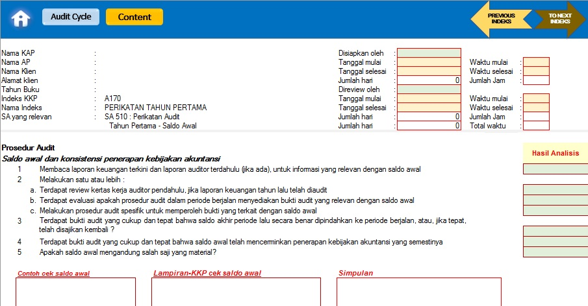

Slide 111
A.170 Perikatan Audit Tahun Pertama
Kertas kerja ini digunakan untuk mengidentifikasi proses/prosedur yang harus dilakukan auditor pada perikatan tahun pertama. Perikatan tahun pertama mempunyai perlakuan khusus sesuai dengan standar audit yang berlaku. Kertas kerja ini muncul jika auditor memilih tipe perikatan “perikatan tahun pertama” pada laman “beranda”. Auditor diminta untuk menggunakan pilihan dropdown dalam menjawab pertanyaan.

Slide 112
Simpulan akan muncul secara otomatis pada kotak simpulan. Simpulan terdiri dari 2 (dua) kondisi yaitu ”Cek Saldo Awal Memadai” atau “Cek Saldo Awal Tidak Memadai”. Simpulan “Cek Saldo Awal Tidak Memadai” dapat disebabkan 2 (dua) alasan yaitu auditor tidak lengkap dalam melakukan pengisian atau pengujian saldo awal tidak mencakup semua kriteria yang terdapat pada kertas kerja A.170.
Jika pada kotak penjelasan akan muncul tulisan "Jelaskan bagaimana KAP melakukan uji saldo awal" maka auditor diminta untuk menjelaskan bagaimana KAP melakukan pengujian saldo awal. Tulisan tersebut akan muncul jika terdapat kriteria yang tidak tercantum pada kertas kerja A.170.
Kotak “Status KKP” menginformasikan kertas kerja kelengkapan pengisian kotak warna “Hijau”. Status KKP dapat berupa “Completed” atau “Incompleted”.

Slide 113
TERIMA KASIH
Cp Virda 085736972651

